Slide 1
Técnicas de PCP
Desagregação da informação

Slide 2
PLANEJAMENTO E CONTROLE DA PRODUÇÃO
Estrutura hierárquica de decisões;
Fluxo de informações do PCP;
Técnicas do PCP;
Desagregação das informações;
Modelo de referência para PCP;
Horizonte de tempo.

Slide 3
Particularidades do modelo de referência
Processo 1.1
Definir hierarquia de planejamento
Processo 1.2
Desagregar informações
Processo 2
Identificar o sistema de produção
Processo 3
Prever demanda
Processo 2.1
Identificar o sistema de produção
Processo 3.1
Identificar o método mais adequado
Processo 2.2
Identificar a estrutura de operações
Processo 3.2
Fazer a previsão
Processo 6.1
Direcionar os objetivos da organização para a produção

Slide 4
CONCEITUAÇÃO BÁSICA
Ambiente Externo
Ambiente competitivo
Capacidade externa (subcontratação)
Disponibilidade de fornecimento
Demanda
Condições econômicas
Planejamento agregado
Capacidade Física atual
Força de trabalho atual
Atividades requeridas para a produção
Níveis de estoque
Ambiente Interno
Figura 3.1 Os ambientes interno e externo do planejamento agregado.
Fonte: Adaptado de Marçola (2000)

Slide 6
Planejamento e Controle da Produção – PCP
Planejamento
Controle
Planejamento
Recebimento
Programação
Controle
Almoxarifado
Expedição
Conceitos e Filosofia de Trabalho
Técnicos e Métodos
Instruções e Procedimentos
Indicadores de Desempenho
Controle
SKU – Stock Keeping Unit – unidade de manutenção de estoque e serve para designar os diferentes itens do estoque de produtos acabados de uma empresa.
Direção & Controle
Dirigir – Comandar
Coordenar
Liderar
Planejamento
Processo de Transformação
MTO – Make to order
MTS – Make to Stock
Quatro funções gerenciais: organização, planejamento, direção e controle
Segundo GEORGE Jr. (1972), por volta do ano 4000 a.C., os egípcios reconheceram a necessidade de planejar, organizar e controlar (prova disso foi terem viabilizado a construção das grandes pirâmides, além de terem sido conservados manuscritos da época). Essas funções e mais a de dirigir (comandar, coordenar, liderar) tinham suas necessidades reconhecidas pelos chineses por volta de 1100 a.C. (GEORGE Jr., 1972).
Gerenciar a
Demanda
Elaborar o
Plano
Agregado
Elaborar
Plano
Mestre
Gerenciar
Materiais
Programar
a Produção
Controlar a
Produção
Entrada
Saída
SPCP (Sistemas de planejamento e controle da produção) são sistemas que provêem informações que suportam o gerenciamento eficaz do fluxo de materiais, da utilização da mão de obra e equipamentos, a coordenação de fornecedores e distribuidores e a comunicação/interface com os clientes no que se refere a suas necessidades operacionais (CORRÊA & GIANESI, 1996)
Cadastro de Material
Lista de Material
Pedidos de Venda
Gestão da Demanda
Cadastro de Equipamentos
Cadastro de Ferramental
Roteiros de Fabricação, etc
Ordem de Produção
Solicitação de Compra
Plano de Produção
Programa de Produção
Controle de Produção, etc.
Recursos
Gerentes, Analistas, Técnicos, Apontadores, etc
Hardware
Softwares de trabalho
Meio Ambiente

Slide 7
Carteira de Pedidos
e/ou
Gestão da Demanda
Nível 1:
Planejamento
Planejamento
Agregado da
Produção
Três níveis hierárquicos das atividades de PCP
Programa
Mestre da
Produção
Roteiros
de
Produção
Lista
de
materiais
Planejamento
das Necessidades
de materiais
Nível 2:
Programação
Planejamento
e Controle da Capacidade
Programação
da
Produção
Nível 3:
Controle
Controle dos
Estoques
Controle da
Produção

Slide 8
Gestão de demanda
de médio prazo
Gestão financeira
de médio prazo
Planejamento agregado
da produção
Planejamento da
capacidade de
médio prazo
Controle do suprimento
de itens com lead time
de suprimento longo
Plano desagregado
da produção
Capacidade
instalada
Caso make to stock
(entrada: plano desagregado
ou gestão da demanda
de curto prazo)
Casos make to order,
Resources to order e
Engineering to order
Carteira de
pedidos
Estrutura de
produtos
Controle da Produção
Roteiros de
fabricação
A estrutura do planejamento e controle da produção

Slide 9
A estrutura do controle da produção
Ordens urgentes e inesperadas
Reações (p. ex. mudanças nas regras de controle), reprogramações e (re) decisões em função dos imprevistos e/ou execução/programação ruins, a partir do feedback de informações
Programar a produção em termos de itens finais
Programar ou organizar/explodir as necessidades em termos de componentes
Controlar a emissão/liberação de ordens
Programar/sequenciar as tarefas nas máquinas
Análises de capacidade de curto prazo
Não
Entradas: carteira de pedidos, gestão da demanda de curto prazo, plano desagregado da produção, lista de materiais, roteiros de fabricação etc.
relatórios
Acompanhamento dos
Níveis de produção
e estoque
O REAL É
IGUAL AO
PROGRAMADO OU
ESPERADO?
Sim
volte a programar somente para o próximo período ou mantenha as regras de controle

Slide 10
PLANEJAMENTO E CONTROLE DA PRODUÇÃO (PCP)
Gestão de demanda
de médio prazo
Gestão financeira
de médio prazo
Na Figura, o caso assembly to order (ATO) apresenta como um dos principais inputs para o controle da produção tanto o plano desagregado de fabricação e componentes quanto a carteira de pedidos de produtos finais.
Planejamento agregado
da produção
Planejamento da
capacidade de
médio prazo
Controle do suprimento
de itens com lead time
de suprimento longo
Plano desagregado
da produção
Capacidade
instalada
Caso make to stock
(entrada: plano desagregado
ou gestão da demanda
de curto prazo)
Casos make to order,
Resources to order e
Engineering to order
Carteira de
pedidos
Estrutura de
produtos
Controle da Produção
Roteiros de
fabricação
A estrutura do planejamento e controle da produção

Slide 11
Supply Chain Operations Reference
SCOR

Slide 12
Production Planning and Control
Sistema de planejamento e controle da produção – mecanismo de controle logístico central – o escopo de um sistema de planejamento e controle da produção inclui três processos que adicionam valor: suprimento, fabricação e entrega. De acordo com a terminologia do modelo Suppy Chain Operations Reference – SCOR proposto pelo Supply Chain Council (2004).

Slide 13
Estratégias de Planejamento
No nível S&OP, há duas estratégias de planejamento possíveis de aplicação:
A primeira estratégia Chase Plans busca minimizar os estoques dos produtos acabados na tentativa de equilibrar o nível de estoque com o ritmo de flutuação de demanda, é uma estratégia que deve ser aplicada para situações da produção de produtos de baixo volume e produtos altamente customizados, e
Enquanto que a estratégia time-phased (por nível) é mais adequada para produtos de alto volume padronizados Olhager e Rudberg (2002). https://docs.oracle.com/cd/A60725_05/html/comnls/us/mrp/tfpex.htm.
O nível S&OP pode ser considerado, segundo Berry e Hill (1992), como um elo entre as abordagens do planejamento e controle do ponto de vista estratégico. A implicação prática gerencial é que os mercados com alto volume e produtos padronizados com pequenas variações e lead times curtos devem ser planejados e controlados por nível (time phased) atendendo aos pré-requisitos da estratégia de atendimento à demanda Make to Stock – MTS.

Slide 14
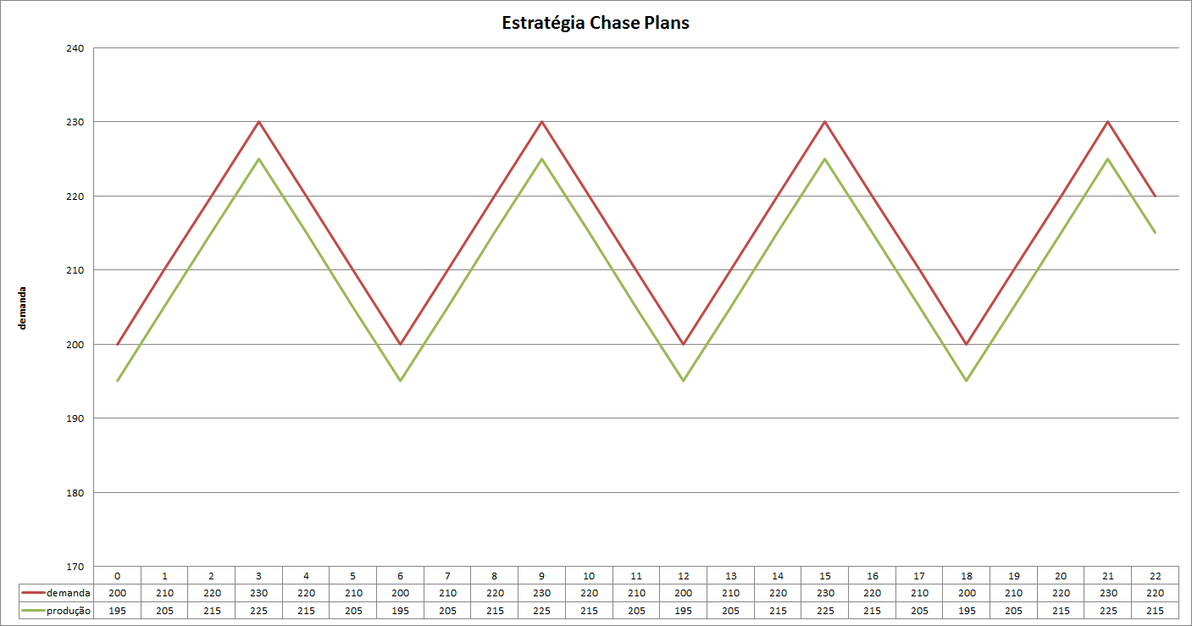
CHASE PLANS

Slide 15
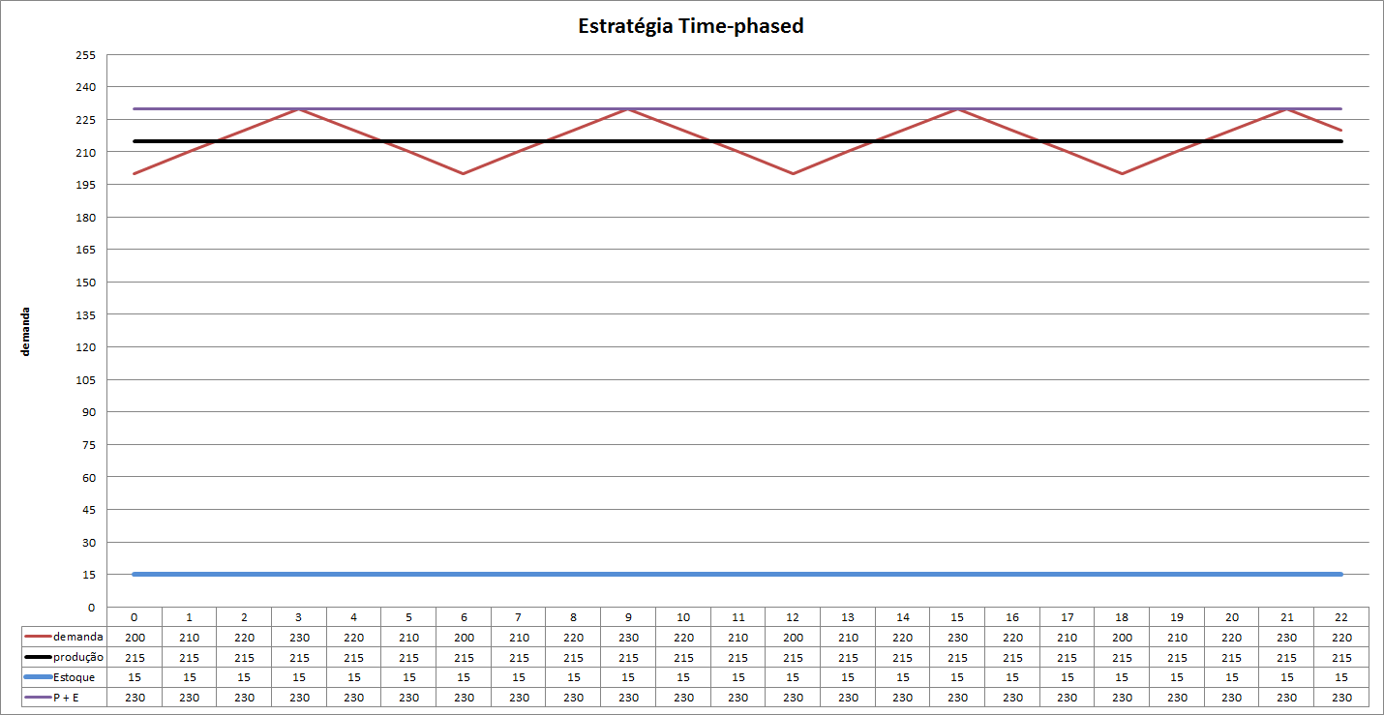
TIME-PHASED

Slide 16
RRP – RESOUCE REQUIREMENTS PLANNING PLANEJAMENTO DAS NECESSIDADES DE RECURSOS PLANEJAMENTO DA CAPACIDADE DE MÉDIO/LONGO PRAZO
PLANEJAMENTO EM NÍVEL MACRO
1ª ETAPA

Slide 17
RRP – RESOUCE REQUIREMENTS PLANNING PLANEJAMENTO DAS NECESSIDADES DE RECURSOS PLANEJAMENTO DA CAPACIDADE DE MÉDIO/LONGO PRAZO
O planejamento de capacidade de longo prazo visa subsidiar as decisões do S&OP, tendo os seguintes objetivos principais:
1. antecipar necessidades de capacidade de recursos que requeiram um prazo relativamente longo (meses) para sua mobilização/obtenção;
2. subsidiar as decisões de o quanto produzir de cada família de produtos, principalmente nas situações em que, por limitação de capacidade em alguns recursos, não é possível produzir todo o volume desejado para atender os planos de venda.
Famílias de produtos consumindo disponibilidade de grupos de recursos críticos.

Slide 18
RRP por família de produtos consumindo disponibilidade de grupos de recursos críticos
Participação das famílias de produtos no mercado e a participação dos produtos da família. Tempo de processo composto por família.

Slide 19
ESTRUTURA DOS PRODUTOS
A1
A2
2X
3X
A11
A12
A21
A22
A111
A121
A211
B1
B2
2X
3X
B11
B12
B21
B22
B111
B121
B211

Slide 20
ROTEIRO ESQUEMÁTICO SIMPLIFICADO DOS PRODUTO FINAIS CONSIDERANDO APENAS OS RECURSOS IDENTIFICADOS COMO CRÍTICOS
A111
3
2
2X
1
0
A11
(2 x 0.2 = 0.4 h)
(2 x 0.5 = 1.0 h)
w
Y
X (1.3 h)
A1
Y
Z (0.7 h)
A121
Y (2.0 h)
A12
Semana em
cujo início o
produto final
deve estar
pronto
A211
w
Y
A21
3X
(3 x 0.17 = 0.51 h)
(3 x 0.11 = 0.33 h)
X (0.3 h)
A2
Z (0.26h)
A22
B111
w
X
2X
B11
(2 x 0.1 = 0.2 h)
(2 x 0.5 = 1.0 h)
Y (0.68h)
B1
X
Z (0.3 h)
B121
X (0.7 h)
B12
w
X
3X
B211
B21
(3 x 0.11 = 0.33 h)
(3 x 0.12 = 0.36 h)
Y (0.3 h)
B2
Z (0.03h)
B22

Slide 21
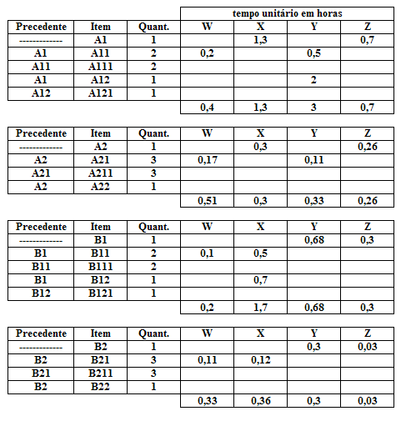
ROTEIROS

Slide 22
S&OP – Sales and Operations Planning Planejamento de vendas e operações (PVO)

Slide 23
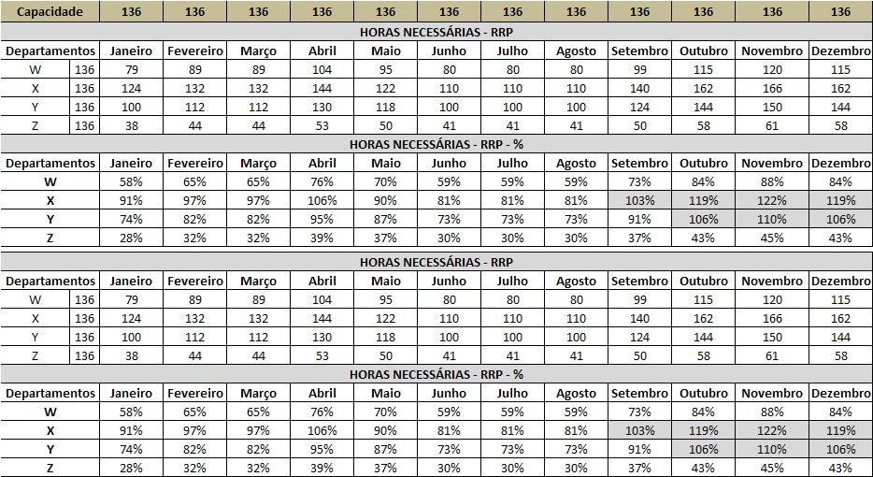
RRP por família de produtos consumindo disponibilidade de grupos de recursos críticos

Slide 24
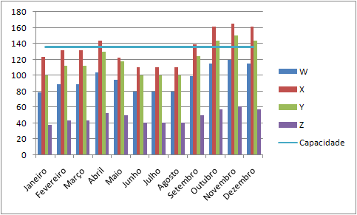
RRP por família de produtos consumindo disponibilidade de grupos de recursos críticos

Slide 25
RRP por família de produtos consumindo disponibilidade de grupos de recursos críticos
Participação das famílias de produtos no mercado e a participação dos produtos da família. Tempo de processo composto por família.

Slide 26
S&OP – Sales and Operations Planning Planejamento de vendas e operações (PVO)

Slide 27
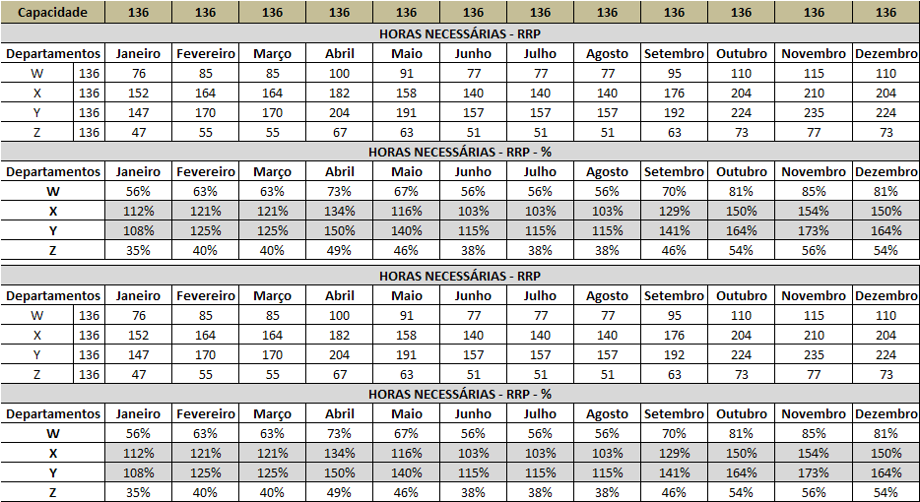
RRP por família de produtos consumindo disponibilidade de grupos de recursos críticos

Slide 28
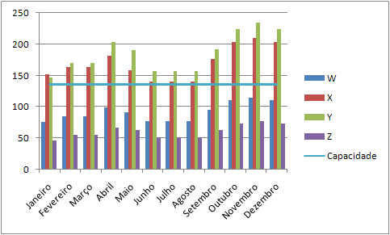
RRP por família de produtos consumindo disponibilidade de grupos de recursos críticos

Slide 29
ANÁLISE DE RESULTADOS
Como as participações podem não ser exatamente essas em todos os meses analisados no horizonte de planejamento, o resultado final perde em precisão e essa incerteza deve ser considerada;
É importante rever os fatores globais calculados sempre que o mix de produtos de determinada família (participações de seus produtos em quantidade) variar muito (importante: modelo de Gestão da Demanda ajustado por família auxilia significativamente na manutenção da precisão da projeção de vendas para o período analisado).
OBS: a empresa trabalha 20 dias do mês e 8 horas de jornada de trabalho por dia com eficiência de 85% -> (20 * 8) * 0,85 = 136 horas mensais

Slide 30
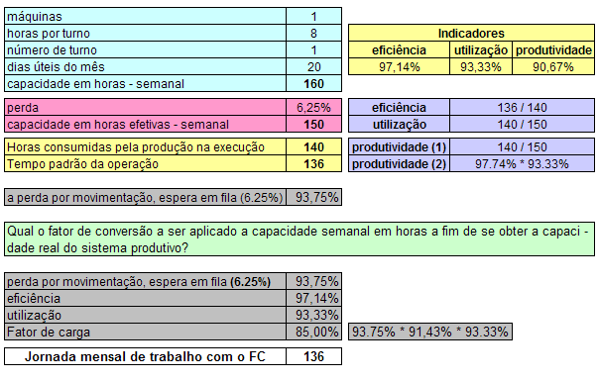
NECESSIDADE EXCEDE O DISPONÍVEL disponibilidade real de 136 horas mensais

Slide 31
1º aspecto que o fator de carga deve cobrir
Geralmente, é impossível utilizar todas as horas teoricamente disponíveis de trabalho nos centros produtivos ou departamentos (em nosso caso, 160 horas mensais). Isso se deve a problemas que ocorrem na produção, como quebras de máquinas, falta de energia, ausência de funcionários, problemas de programação e movimentação de materiais, atraso na entrega de fornecedores, manutenção preventiva, entre outros. Parte desses problemas pode ser considerada como inevitável (manutenção preventiva e falta de energia , por exemplo), enquanto parte é claramente evitável por meio de boa gestão (paradas não planejadas de máquinas, problemas de programação, entre outros). Descontando-se da disponibilidade teórica total a capacidade desperdiçada com problemas de natureza inevitável, obtemos a disponibilidade padrão, a qual deve ser encarada como meta pela gerência de produção; entretanto, essa disponibilidade ainda não deve ser utilizada pelo planejamento, pois, ainda que contra nossa vontade, ocorrem problemas que gostaríamos de evitar, que consomem ou desperdiçam capacidade. Descontando-se mais essa parcela, obtemos a disponibilidade real, aquela que deve ser considerada pelo planejamento, pois representa o que efetivamente está disponível para produção. Assim, a taxa que o “fator de carga” representa deve refletir essa disponibilidade real, sendo verdade para qualquer nível de planejamento de capacidade.

Slide 32
2º aspecto que o fator de carga deve cobrir
Outro aspecto a ser coberto pela taxa que o fator de carga representa corresponde às incertezas do próprio cálculo de capacidade. Como foi comentado, os tempos utilizados foram obtidos por meio de médias ponderadas que consideram determinado mix de produção. Se no curto prazo esse mix for diferente, o consumo de capacidade também vai ser diferente, fazendo com que um plano de produção inicialmente viável seja na prática inviável. Além disso, no RRP, geralmente, o “time bucket” é de um mês ou mais, e o que é viável dentro do mês pode não sê-lo quando consideramos as variações de produção semana a semana. Tudo isso faz o cálculo de capacidade nos níveis mais altos de planejamento (RRP e RCCP) requerer certa margem de segurança, que deve ser também considerada na taxa do fator de carga de utilização.

Slide 33
AJUSTE DO S&OP
AUMENTO DA CARGA DE TRABALHO EM ALGUNS MESES

Slide 34
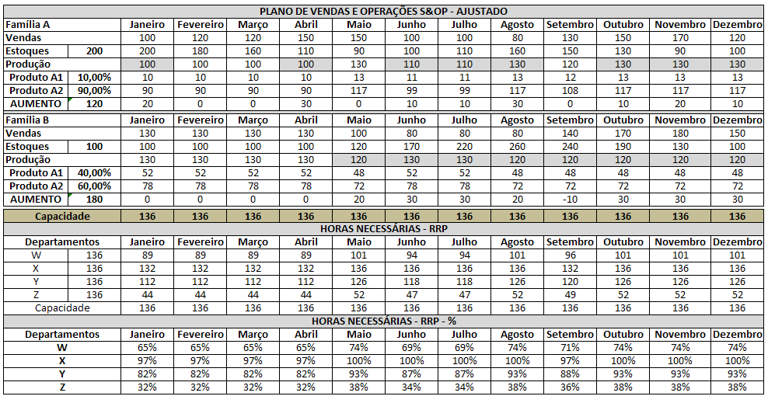
AJUSTE

Slide 35
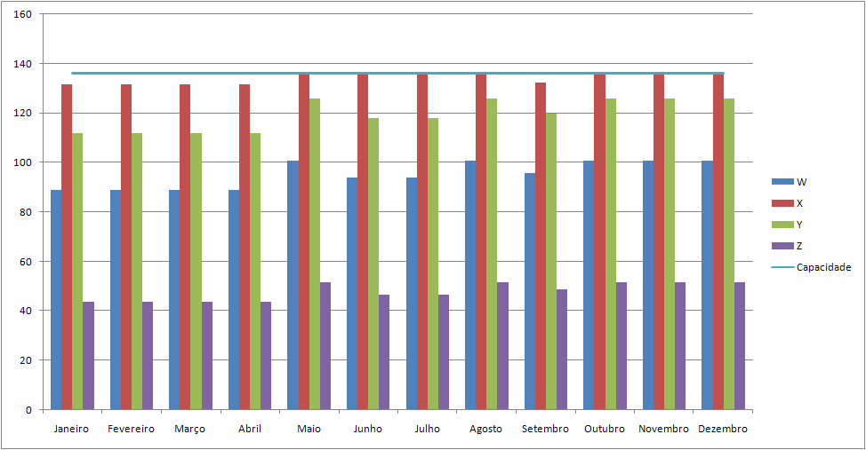
GRÁFICO

Slide 36
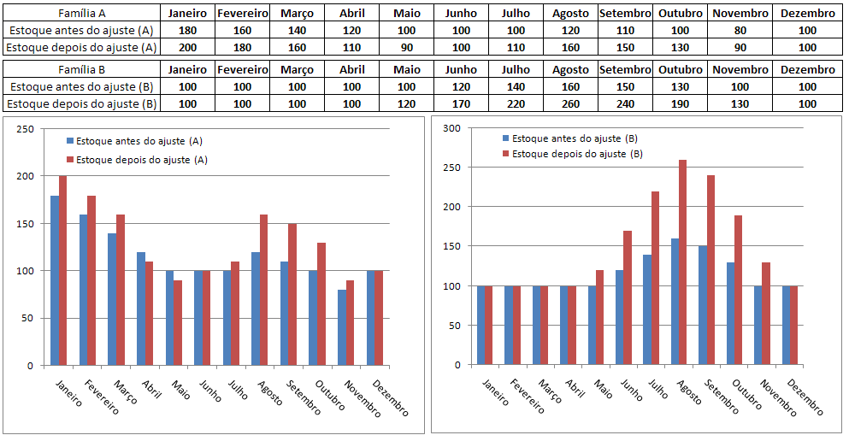
IMPACTO NO ESTOQUE CONCENTRAÇÃO DE JUNHO A NOVEMBRO

Slide 37
PONDERAÇÕES
Alteração do plano de produção, visando aproveitar a disponibilidade ociosa de alguns meses para acomodar o excesso de outros. Isso significa antecipar e/ou postergar produção, contando para isso com estoques para que não se prejudiquemos o atendimento do plano de vendas;
Ampliação da disponibilidade de capacidade por meio de horas extras, turnos adicionais, contratação de funcionários, aquisição de equipamentos, entre outros;
Em alguns casos, a disponibilidade também pode ser ampliada por meio de uma atenção especial na gestão da fábrica, reduzindo os problemas de natureza evitável, aproximando portanto a disponibilidade real da padrão. Essa alternativa obviamente requer algum prazo para efetivação, o que é coerente com o horizonte de planejamento do RRP.

Slide 38
PONDERAÇÕES
Subcontratação de serviços que substituam os recursos da fábrica ou terceirização de etapas da produção, adquirindo componentes prontos que outrora fossem fabricados;
Não atendimento do plano de vendas, seja com perda efetiva de vendas ou acúmulo de pedidos em atraso. Nesse caso, passa a ser importante a decisão de prioridade entre as famílias de produtos que competem por um mesmo recurso, cuja disponibilidade não está sendo suficiente.

Slide 39
RCCP – ROUGH CUT CAPACITY PLANNING PLANEJAMENTO DE CAPACIDADE DE MÉDIO PRAZO
PLANEJAMENTO EM NÍVEL MACRO
2ª ETAPA

Slide 40
OBJETIVOS
O planejamento de capacidade de médio prazo, também denominado de planejamento de recursos críticos ou planejamento grosseiro de capacidade, visa subsidiar as decisões do MPS, tendo os seguintes objetivos principais:
Antecipar necessidades de capacidade de recursos que requeiram prazo de alguns poucos meses para sua mobilização;
Gerar um plano de produção de produtos finais que seja aproximadamente viável para que não percamos tempo com o processamento do MRP e CRP, para que, então, descubramos graves problemas de excesso de capacidade, tendo-se que voltar ao planejamento do MPS;
Subsidiar as decisões de quanto produzir de cada produto, principalmente nas situações em que, por limitação de capacidade em alguns recursos, não é possível produzir todo o volume desejado para atender aos planos de venda, desde que o problema não tenha sido identificado ao nível anterior de planejamento de capacidade RRP.

Slide 41
DEFININDO RECURSOS CRÍTICOS
Vários fatores podem influenciar a consideração de um recurso como sendo crítico, entre outros:
O recurso pode ser um centro produtivo gargalo ou uma restrição importante, ou seja, ser normalmente utilizado no máximo de sua disponibilidade, ou quase, restringindo assim todo o fluxo de produção da fábrica;
O recurso pode executar um processo que seja de difícil subcontratação, por exigir capacitação especial, por exemplo;
O recurso pode ser bastante sensível no mix de produtos produzidos, ou seja, dependendo do mix produzido o recurso pode tornar-se um gargalo temporário;

Slide 42
DEFININDO RECURSOS CRÍTICOS
Vários fatores podem influenciar a consideração de um recurso como sendo crítico, entre outros:
O recurso pode ser uma ferramenta especial necessária para processar um ou mais produtos em determinado centro produtivo;
O recurso pode requerer funcionamento contínuo dentro de determinadas faixas de taxa de produção, seja por razões econômicas ou de qualidade de processo (altos-fornos em aciarias, por exemplo, não podem parar);
O recurso pode requerer tempos muito longos de setup (preparação para a troca de produto), requerendo atenção especial, pois dependendo do número de trocas de produtos pode tornar-se uma restrição importante.

Slide 43
MATRIZ DE IDENTIFICAÇÃO DE RECURSOS CRÍTICOS
Depart. | Gargalo | Difícil Sub contratação | Sensibilidade ao mix | Ferramenta especial | Difícil reduzir a carga | Setup longo | Ociosidade muito cara | Outros
L |  | √
M |  |  | √
N |  |  |  |  | √
W | √ | √ |  |  |  | √ | √
Q |  | √ |  |  |  | √
X | √ |  | √ |  |  | √ | √
P |  |  |  | √
T |  |  | √
Y | √ | √ | √ |  |  | √
K
S
Z | √ | √ | √ |  |  | √

Slide 44
IDENTIFICAÇÃO DOS RECURSOS CRÍTICOS
RECURSOS CRÍTICOS – RECURSOS CHAVES
Recursos Gargalos | no processo de planejamento dos recursos os recursos mencionados devem ser tratados como recursos especiais avaliando a carga de trabalho e a sua capacidade de fornecimento dos itens posteriormente para as demais áreas, no fluxo de produção a partir da execução das operações realizadas nestes recursos.
Recursos que não podem estar parados – determinados processos somente podem ser realizados naquele recurso ou recurso único na fábrica para o processo descrito
Recursos com operações de lead time longos – trabalhos realizados altamente especializados ou especiais
Recursos com alto índice de refugo ou de baixo rendimento
Recursos com baixa utilização ou alto tempo de parada ou interrupção

Slide 45
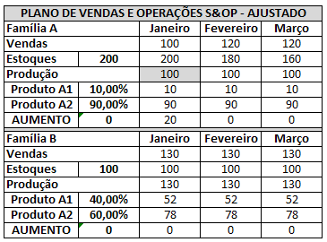
S&OP – TRÊS PRIMEIROS MESES

Slide 46
CONSIDERAÇÕES
Suponhamos que o MPS para os quatro produtos produzidos, resultado da desagregação dos planos de venda e produção, seja mostrado. Notemos que a soma das produções planejadas para as quatro semanas de um determinado mês para os produtos de uma determinada família é igual à produção planejada para aquela família naquele mês. O mesmo acontece com os planos de vendas e com os estoques planejados na última semana de cada mês. Essa coerência é essencial, pois se o MPS, não for uma desagregação exata, ou quase, do S&OP, o próprio S&OP e o seu planejamento de capacidade, o RRP, não fazem o menor sentido, já que não vão ocorrer na prática.
Perfil do recurso – o perfil de recursos mostra quanto de cada recurso crítico é necessário para completar a produção de uma unidade de produto final.

Slide 47
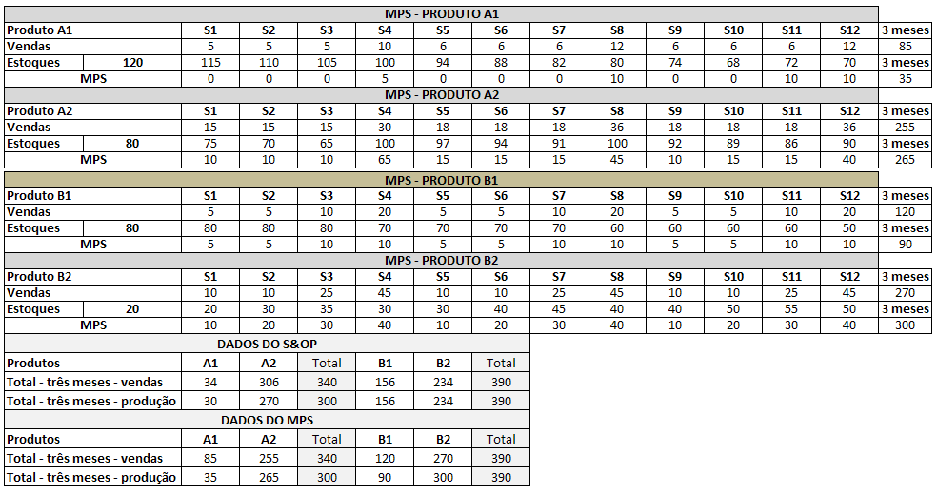
MPS – três primeiros meses = 12 semanas

Slide 48
ESTRUTURA DOS PRODUTOS
A1
A2
2X
3X
A11
A12
A21
A22
A111
A121
A211
B1
B2
2X
3X
B11
B12
B21
B22
B111
B121
B211

Slide 49
ROTEIRO ESQUEMÁTICO SIMPLIFICADO DOS PRODUTO FINAIS CONSIDERANDO APENAS OS RECURSOS IDENTIFICADOS COMO CRÍTICOS
A111
3
2
2X
1
0
A11
(2 x 0.2 = 0.4 h)
(2 x 0.5 = 1.0 h)
w
Y
X (1.3 h)
A1
Y
Z (0.7 h)
A121
Y (2.0 h)
A12
Semana em
cujo início o
produto final
deve estar
pronto
A211
w
Y
A21
3X
(3 x 0.17 = 0.51 h)
(3 x 0.11 = 0.33 h)
X (0.3 h)
A2
Z (0.26h)
A22
B111
w
X
2X
B11
(2 x 0.1 = 0.2 h)
(2 x 0.5 = 1.0 h)
Y (0.68h)
B1
X
Z (0.3 h)
B121
X (0.7 h)
B12
w
X
3X
B211
B21
(3 x 0.11 = 0.33 h)
(3 x 0.12 = 0.36 h)
Y (0.3 h)
B2
Z (0.03h)
B22

Slide 50
ROTEIROS

Slide 51
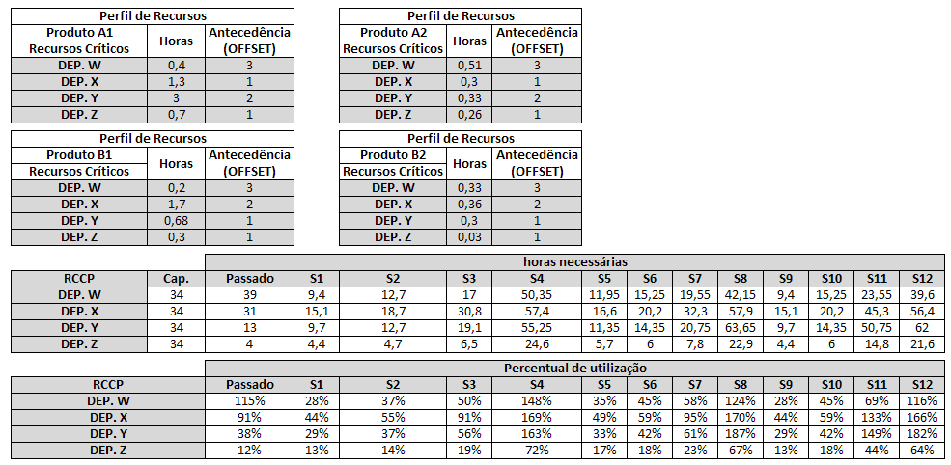
PERFIL DE RECURSOS

Slide 52
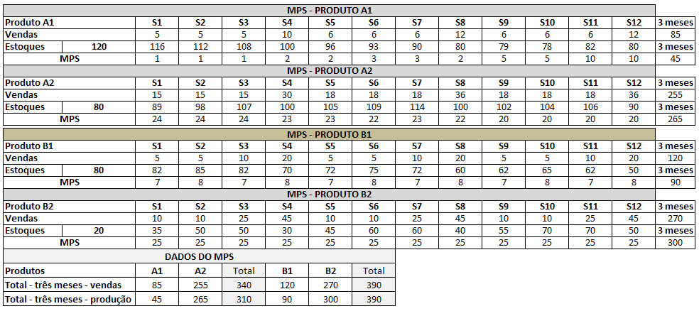
MPS AJUSTADO

Slide 53
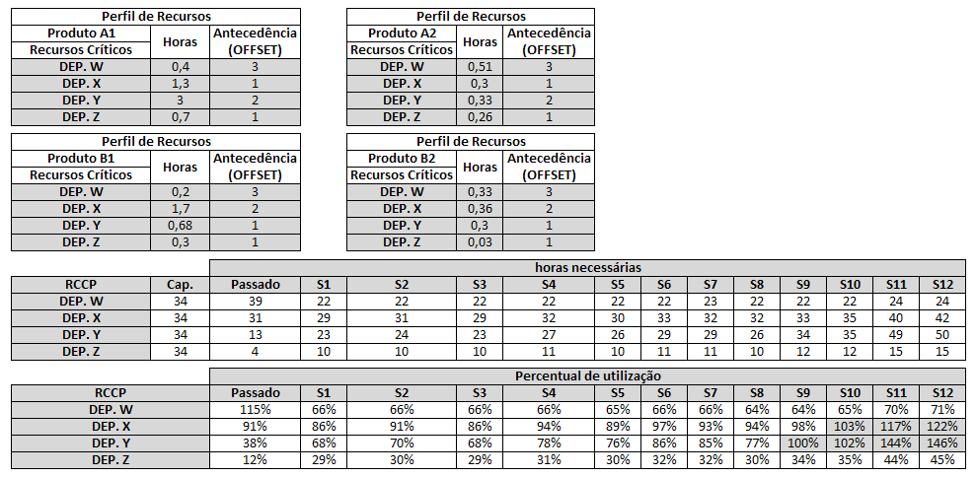
PERFIL DE RECURSOS MPS AJUSTADO

Slide 54
RELACIONAMENTO DOS CADASTROS
MRP
MRPII
PRODUTOS
PROCESSOS
ESTRUTURA DOS PRODUTOS
RECURSOS
Ordem de Produção
Solicitação de Compra
Plano de Produção
Programa de Produção
Controle de Produção, etc.

Slide 55
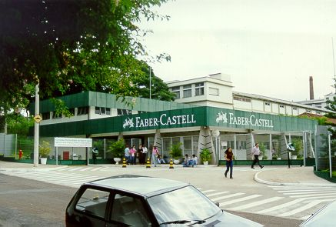
ESTUDO DE CASO: REDUÇÃO DA INSTABILIDADE E MELHORIA DE DESEMPENHO DO SISTEMA MRP FABER CASTELL

Slide 56
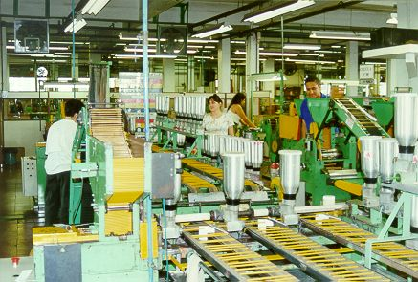
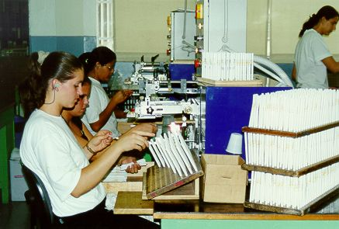
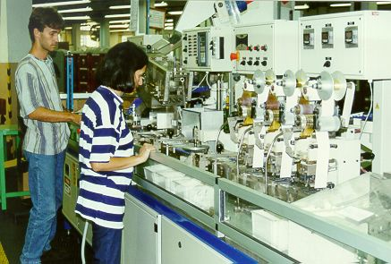

Slide 57
MRP
PRODUTOS
ESTRUTURA DOS PRODUTOS

Slide 58
ESTRUTURA DOS PRODUTOS
A estrutura dos produtos do departamento em estudo (produção de produtos para supermercados) é uma estrutura de em média quatro níveis. O nível zero é o próprio produto final. O primeiro nível é composto por um plástico (material comprado), que é o material que será conformado a quente para a fabricação do produto, por um ou mais produtos que formam o conteúdo do produto (necessariamente um produto do departamento de lápis ou do departamento de canetas) e, finalmente, por um cartão que vem do departamento de embalagens.
O nível 2 representa os materiais produzidos de cada um destes componentes. O nível 3 representa, de um modo geral, as matérias primas utilizadas. O programador da produção do setor de supermercados mantém relacionamento com os outros três departamentos de produção da empresa, bem como com o setor de suprimentos, que cuida das compras.
Produto Final
Nível 0
Plástico – conformação a quente
Lápis
Caneta
Cartão – embalagem
Nível 1
Materiais produzidos
Lápis
Materiais produzidos
Caneta
Materiais produzidos
Cartão – embalagem
Nível 2
Matérias primas utilizadas
Lápis
Matérias primas utilizadas
Caneta
Matérias primas utilizadas
Cartão – embalagem
Nível 3

Slide 59
MRPII
PROCESSOS
RECURSOS

Slide 60
ANÁLISE DA SITUAÇÃO INICIAL DA EMPRESA
A empresa
se dedica à fabricação de material escolar, como lápis, borrachas, apontadores, lápis de cor, equipamentos para desenho técnico e artístico, tendo o lápis como o seu principal produto (é a segunda maior empresa mundial na produção de lápis).
possui hoje, no Brasil, aproximadamente 3200 funcionários. A empresa lidera o setor de materiais escolares no Brasil com aproximadamente 60% do mercado.
Sua estrutura
basicamente, a empresa se estrutura de acordo com os produtos acabados e semi-acabados que produz. Há quatro departamentos de produção na empresa:
1. produção de lápis;
2. produção de canetas (engloba borrachas e apontadores);
3. produção de embalagens;
4. produção de produtos para supermercados.
Processo pesquisado
produz aproximadamente 80 produtos diferentes em seis tipos de processos.
Três desses processos são formados por uma única máquina de conformação a quente, a qual efetua a montagem dos produtos.
Os outros três processos são formados por um conjunto de três máquinas, as quais também realizam a montagem dos produtos.
Uma observação importante é que cada um dos 80 tipos diferentes de produtos são produzidos necessariamente em apenas um dos seis tipos de processos.
Setor de suprimentos

Slide 61
SITUAÇÃO INICIAL DO MRP NA EMPRESA
ERP – SAPR3 – possui o módulo de MRP-II
Estrutura do PPCP:
setor de planejamento central – PJ
programador
produção de lápis
programador
produção de canetas
programador
produção de embalagens
programador
produção de produtos
de supermercados
programador
compras de matéria prima
Partindo-se da Gestão da Demanda, o PJ realiza um planejamento agregado utilizando o módulo S&OP (Planejamento de Vendas e Operações – Sales and Operations Planning) do MRP. Este planejamento no longo prazo determina quantidades a serem produzidas mensalmente por família de produtos, verificando se há disponibilidade de capacidade para estes volumes agregados. Uma vez definidas estas quantidades, elas são desagregadas em produtos individuais, com base nas previsões individuais de cada produto, obtendo-se o plano-mestre de produção (MPS) da empresa. São realizadas algumas análises grosseiras de capacidade nos centros de trabalho considerados gargalos e então este MPS é explodido, gerando quantidades e datas de produção para todos os produtos da empresa, bem como quantidades e datas de compra das matérias-primas e de outros produtos comprados.

Slide 62
PCP – Planejamento e Controle da Produção da empresa
A produção da empresa pode ser caracterizada como estando em um grau intermediário entre a produção para estoque (uma vez que as vendas apresentam grande sazonalidade) e para grandes e importantes clientes. Um grande complicador ao PCP na empresa é a grande quantidade de novos produtos que a empresa cria ao longo do ano; por sinal, o departamento de marketing é tido como o mais vital para a empresa.

Slide 63
PCP – Planejamento e Controle da Produção da empresa
Dentro deste processo de planejamento e controle da produção na empresa foram identificados os seguintes problemas:
Problema 1: Existência de uma grande instabilidade no sistema MRP devido às frequentes alterações no MPS e “rodadas” do MRP feitas pelo PJ, muitas vezes diariamente, devido a pressões da área de marketing da empresa. Qualquer tipo de programação dentro deste ambiente é totalmente inviável.
Problema 2: A abordagem infinita de capacidade é um grande problema para a empresa, uma vez que o cálculo de capacidade em nível de MPS não está sendo suficiente para avaliar a real capacidade dos centros de produção nem dos produtos acabados e tampouco dos itens semi-acabados. O resultado disto é a geração de quantidades a serem produzidas não condizentes com a capacidade dos setores produtivos, gerando, em alguns casos, falta de produtos, e, em outros, grande quantidade de estoques desnecessários.
Problema 3: Não há nenhuma integração, via MRP, entre os setores de produção da empresa. Dessa forma, as programações a curto prazo (diárias) são feitas somente dentro de cada setor, sem que haja uma integração dessa programação. Com isto, muitas vezes programa-se produzir um produto sem que se tenha o componente necessário; outras vezes o componente necessário permanece dias, até mesmo semanas, em estoque sem ser utilizado. A solução paliativa encontrada é uma tentativa de integração informal via telefone, que quase na maioria das vezes não é bem-sucedida, pois existem muitos setores de produção e a combinação de contatos entre estes é muito grande.

Slide 64
Parametrização do MRP antes da implementação do método proposto
Período de “congelamento” (time fence) do MPS: o período de congelamento ou time fence é definido por Correa et al. (2001) como o período, com duração predefinida por parametrização, a partir do tempo presente, dentro do qual o controle sobre todas as ordens é tirado do sistema computacional e assumido pelo programador. Em outras palavras, neste período as ordens não são alteradas pelo sistema, pois entende-se que as alterações não são viáveis ou então os custos da mudança são maiores que os custos de não mudar; portanto, a adoção de um período de congelamento é vital para se conseguir estabilidade no sistema MRP. Na empresa inexistia um intervalo de tempo para o qual o MPS é mantido congelado.
Frequência de replanejamento do MPS: a frequência adotada inicialmente na empresa era de uma semana, porém esta frequência vinha diminuindo a ponto de chegar a ser diária em alguns casos. Muitas mensagens de reprogramação eram levadas em consideração causando reprogramações muitas vezes diárias.
Horizonte de planejamento do MPS: o horizonte de planejamento é o intervalo de tempo para o qual a programação da produção é efetuada. Na empresa este horizonte era de três meses.
Gestão da demanda: a gestão da demanda baseava-se em média simples, era refeita com muita frequência e não havia a posterior avaliação dos erros da previsão.
Estoque de segurança: apenas os produtos comprados tinham estoques de segurança; o cálculo destes estoques de segurança baseava-se somente em regras determinísticas, como, por exemplo, a adoção de uma margem de 20% a mais em cada pedido.

Slide 65
Parametrização do MRP antes da implementação do método proposto
Regras de tamanho de lote: em departamentos onde o custo da preparação de máquinas é alto (departamento de embalagens) eram utilizados grandes lotes de produção (30, 60, 90 dias ou até mais), tentando-se chegar a um lote econômico, gerando grande quantidade de estoque. Em outros departamentos eram utilizadas regras de tamanho de lote com necessidades fixas de um determinado período, como, por exemplo, a semana ou o mês.
Lead Times: o lead time é o tempo entre a libertação de uma ordem e o momento a partir do qual o material está pronto e disponível para o uso. O MRP na empresa não apresenta o inconveniente de ter os lead times fixos, porém, por outro lado, os tempos no sistema estão cadastrados de maneira superdimensionada, gerando lead times extremamente longos e totalmente fora da realidade. Como consequência, produtos são planejados com grande antecedência, gerando estoques desnecessários.
Sistema de controle de estoques: todas as matérias primas são controladas pelo sistema de revisão contínua, independentemente de seu valor e do lead time de fornecimento.
Os problemas relacionados com relação ao planejamento e programação da produção, bem como à parametrização, chegaram a se tornar uma ameaça ao sucesso da implantação do SAP R3 na empresa, uma vez que este sistema tem no MRP seu principal módulo.

Slide 66
EXEMPLO
JBT Food Tech

Slide 67
Hierárquica das decisões de capacidade
Planejamento da Capacidade
Planejamento de Materiais
Planejamento do recurso
RRP
Planejamento
Agregado
Gerenciamento
da demanda
Planejamento da Capacidade
Bruta – RCCP
Plano Mestre
da Produção – MPS
Planejamento das Necessidades
de Capacidade – CRP
Planejamento das
Necessidades
de Materiais - MRP
Estrutura Hierárquica do Planejamento de Capacidade
Carregamento Finito
Análise
do Input / Output
Controle de chão de
Fábrica SFC

Slide 68
Esquema do Processo de Fabricação
Comercial
Eng. do Produto
Pedido de
Venda
Estrutura do
Produto
Planejamento
Suprimentos
Análise Capacidade
Providências
Comprados Nacionais
e Importados
Produção
Pós Venda
Fabricação e
Expedição
Serviços,
Instalações

Slide 69
Hierárquica das decisões de planejamento da capacidade
Planejamento da Capacidade
Planejamento de Materiais
Planejamento do recurso
RRP
Planejamento
Agregado
Gerenciamento
da demanda
Planejamento da Capacidade
Bruta – RCCP
Plano Mestre
da Produção – MPS
Planejamento das Necessidades
de Capacidade – CRP
Planejamento das
Necessidades
de Materiais - MRP
Estrutura Hierárquica do Planejamento de Capacidade
APS
Carregamento Finito
Análise
do Input / Output
Controle de chão de
Fábrica SFC

Slide 70
Planejamento vs Programação
ENTRADAS
Demanda
Saldos
Estoques
Estoque alvo por item e por semana
APS
Capacidade Recursos
Taxas de processo
Tempos setup
PARAMETROS
SAÍDAS
MRP
Produção Semanal por produto

Slide 71
?
Materiais.
Entrega ?
Supply
Promessa !
Partes Fabricadas
Entrega
Programação de Múltiplas Plantas
Supply Chain
Server
?
Make
Serv. Sub-contrados
Sub
Assy
?
Data Entrega
Fábrica
Supply Chain
Server
Supply Chain
Server
MC 1
Res 1
MC 2
Res 2
?
MC 3
Res 3
MC 4
Res 4
Fornecedor
?
Fornecedor
Fornecedor
Fornecedor

